Slide 1
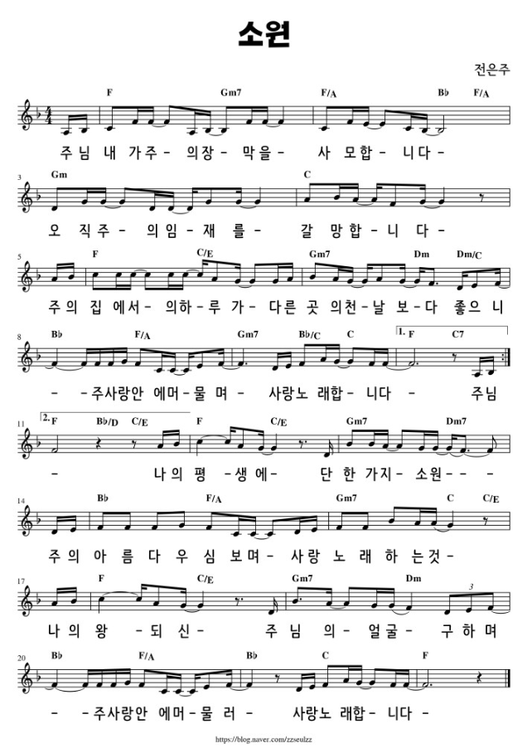
2024. 6. 16 교사중창단
앞부분 x2 후렴 x1
간주 후
앞부분 x1 후렴 x2
간주 후 1번
2절
후렴
간주

